Slide 1

At være pårørende i Danmark
En kvalitativ analyse af pårørendes erfaringer fra et hverdagslivsperspektiv
En delleverance i et samarbejdsprojekt initieret af Danske Patienter og finansieret af TrygFonden.
Marie Henriette Madsen, projektchef, VIVE
Bedre Psykiatri, 27. oktober 2024

Slide 2
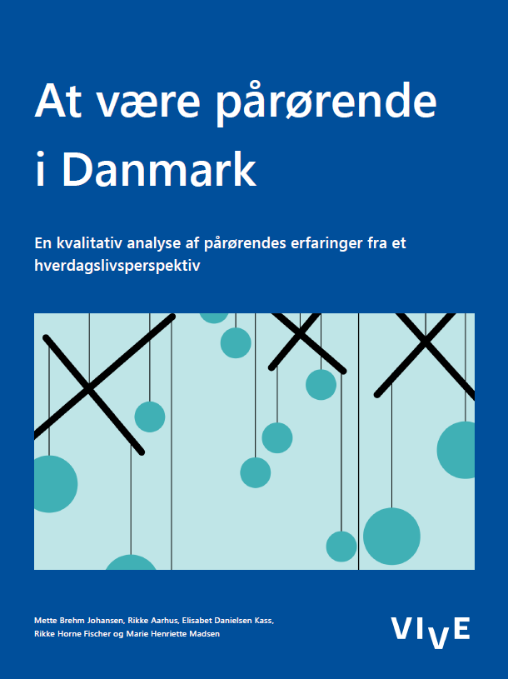
Kort introduktion til interviewundersøgelsen
Centrale fund
Konkluderende bemærkninger
Kort introduktion til interviewundersøgelsen
De mest centrale fund

Slide 3
Kort om undersøgelsen

Slide 4

Undersøgelsens formål
    At undersøge hvordan pårørende i Danmark oplever rollen som pårørende, hvad pårørenderollen indebærer, og hvordan pårørenderollen påvirker deres liv og livskvalitet
Centrale begreber
Pårørende: Det menneske, som drager omsorg for, hjælper og støtter en nærtstående med behov herfor, fx på grund af sygdom.
Nærtstående: Det mennesker, som den pårørende drager omsorg for, hjælper og støtter

Slide 5
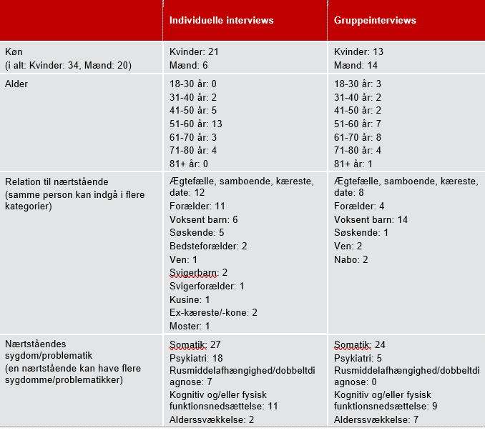
Undersøgelsens datagrundlag
    Interviews med 54 pårørende
      Forskellige køn og forskellige aldre (18-82 år)
      Pårørende til nærtstående i forskellige livsfaser: Børn, unge, voksne og ældre.
      Pårørende med forskellige relationer til deres nærtstående: til egne børn, til børnebørn, til ægtefælle/partnere, til forældre, til søskende, til venner, til naboer.
      Pårørende til nærtstående med forskellige udfordringer: personer med somatisk sygdom, psykisk sygdom, rudsmiddelafhængighed, dobbeltdiagnose, kognitiv og/eller fysisk funktionsnedsættelse og/eller alderssvækkelse.
      Pårørende som bor sammen med den nærtstående, og pårørende som bor adskilt fra den nærtstående.
      Pårørende bosat forskellige steder i Danmark og som bær i forskellige afstand til deres nærtstående.

Slide 6
De mest centrale fund

Slide 7
Et par pårørendedefinitioner
”Person som tilhører den nærmeste familie eller på anden måde er nært knyttet til en person der er syg, har været ude for en ulykke el.lign.”
(Den danske ordbog)
”I sproglig forstand signalerer ordet pårørende altså, at der er tale om mennesker, der står borgeren nær eller endda nærmest, og som berører og vedrører borgeren.”
(Emdal Navne, L & Frøslev-Thomsen, J. (2022). Indsatser til voksne pårørende på socialområdet. VIVE)
”Vi forstår pårørende som de personer, der aktivt deltager i omsorgen, plejen, eller på anden måde hjælper/støtter en nærtstående, eller hvis egne liv er direkte påvirket.” (Pårørendeinitiativet)
”En pårørende er en person, som patienten har en relation til og har tillid til. Det kan være et familiemedlem - partner - en nær ven eller en anden person, som patienten har tillid til. Slægtskab eller samliv er altså ikke en forudsætning for at blive inddraget som pårørende.”
(Pårørendeinddragelse, Region Hovedstaden 2017)
”Det må afgøres i det konkrete forhold, hvem der er de nærmeste pårørende i sundhedslovens forstand. Det drejer sig først og fremmest om ægtefælle/samlever og slægtninge i lige linje. Fjernere slægtninge, søskende eller plejebørn kan efter omstændighederne også anses som nærmeste pårørende, navnlig i de tilfælde, hvor der ikke er en samlever, ægtefælle eller børn. Familieforholdet behøver ikke altid være det afgørende.”
(Nationale anbefalinger for sundhedspersoners møde med pårørende til alvorligt syge, Sundhedsstyrelsen 2012)
Notes:
Flere eksempler på definitioner:
Relationen typisk i front
I enkelte tilfælde også aktiv deltagelse i opgaver

Slide 8
At være og blive ‘pårørende’
Vores nabo har mistet sin kone for rigtig mange år siden. Han har en datter, som ikke er hans biologiske, men hun bor ikke i Danmark (…) Men det, vi laver her, er jo bare noget, som vi betragter , som – jamen det er vel meget normalt? Vi har ingen forældre mere. Det er mange år siden vi mistede dem, og så løber man ind i sådan to mennesker, vores nabo og vores veninde, og så kører det jo bare
Ofte – men ikke altid - en familiær relation. Tre typer af ‘forbundethed:
      Biologisk
      Et ‘skæbnefællesskab’
      Social relationer
Pårørende som betegnelse bliver meningsfuld i særlige situationer – en ydre definition
Finn, nabo til alderssvækket mand, og ven til kvinde, der er tidligere kræftpatient

Slide 9
Pårørende mellem implicitte og eksplicitte forventninger
En aften, hvor jeg kommer ind på hospitalet og skal besøge ham, så kommer der en sygehjælper med en skraber, og så siger hun: ”Det er simpelthen så træls med din mands kønsbehåring, når vi skal give ham uridom på, så vil du ikke lige barbere ham?”. Så stod jeg inde på en 4-sengsstue; godt nok kunne vi trække gardinet for, men jeg har det bare sådan, at det er lidt dér, at den der kasket med kone/kæreste og hjælper/plejer… Og det er jo ikke, fordi at jeg ikke har set min mand uden tøj på, men det er bare noget helt andet, når du pludselig bliver bedt om: ”Vil du være sød at intimbarbere din mand?”. Jeg synes, at det var så grænseoverskridende.
At være pårørende kan være forbundet med ambivalens og påtvungen frivillighed
Både oplevelser af uudtalte forventninger, og udtalte forventninger som ikke er afstemt med den pårørende.
Pårørende som sm ressource, og et middel til at opnå noget andet: At blive talt til som pårørende, at få opgaver som pårørende
(Maja, ægtefælle til mand med Parkinson)

Slide 10
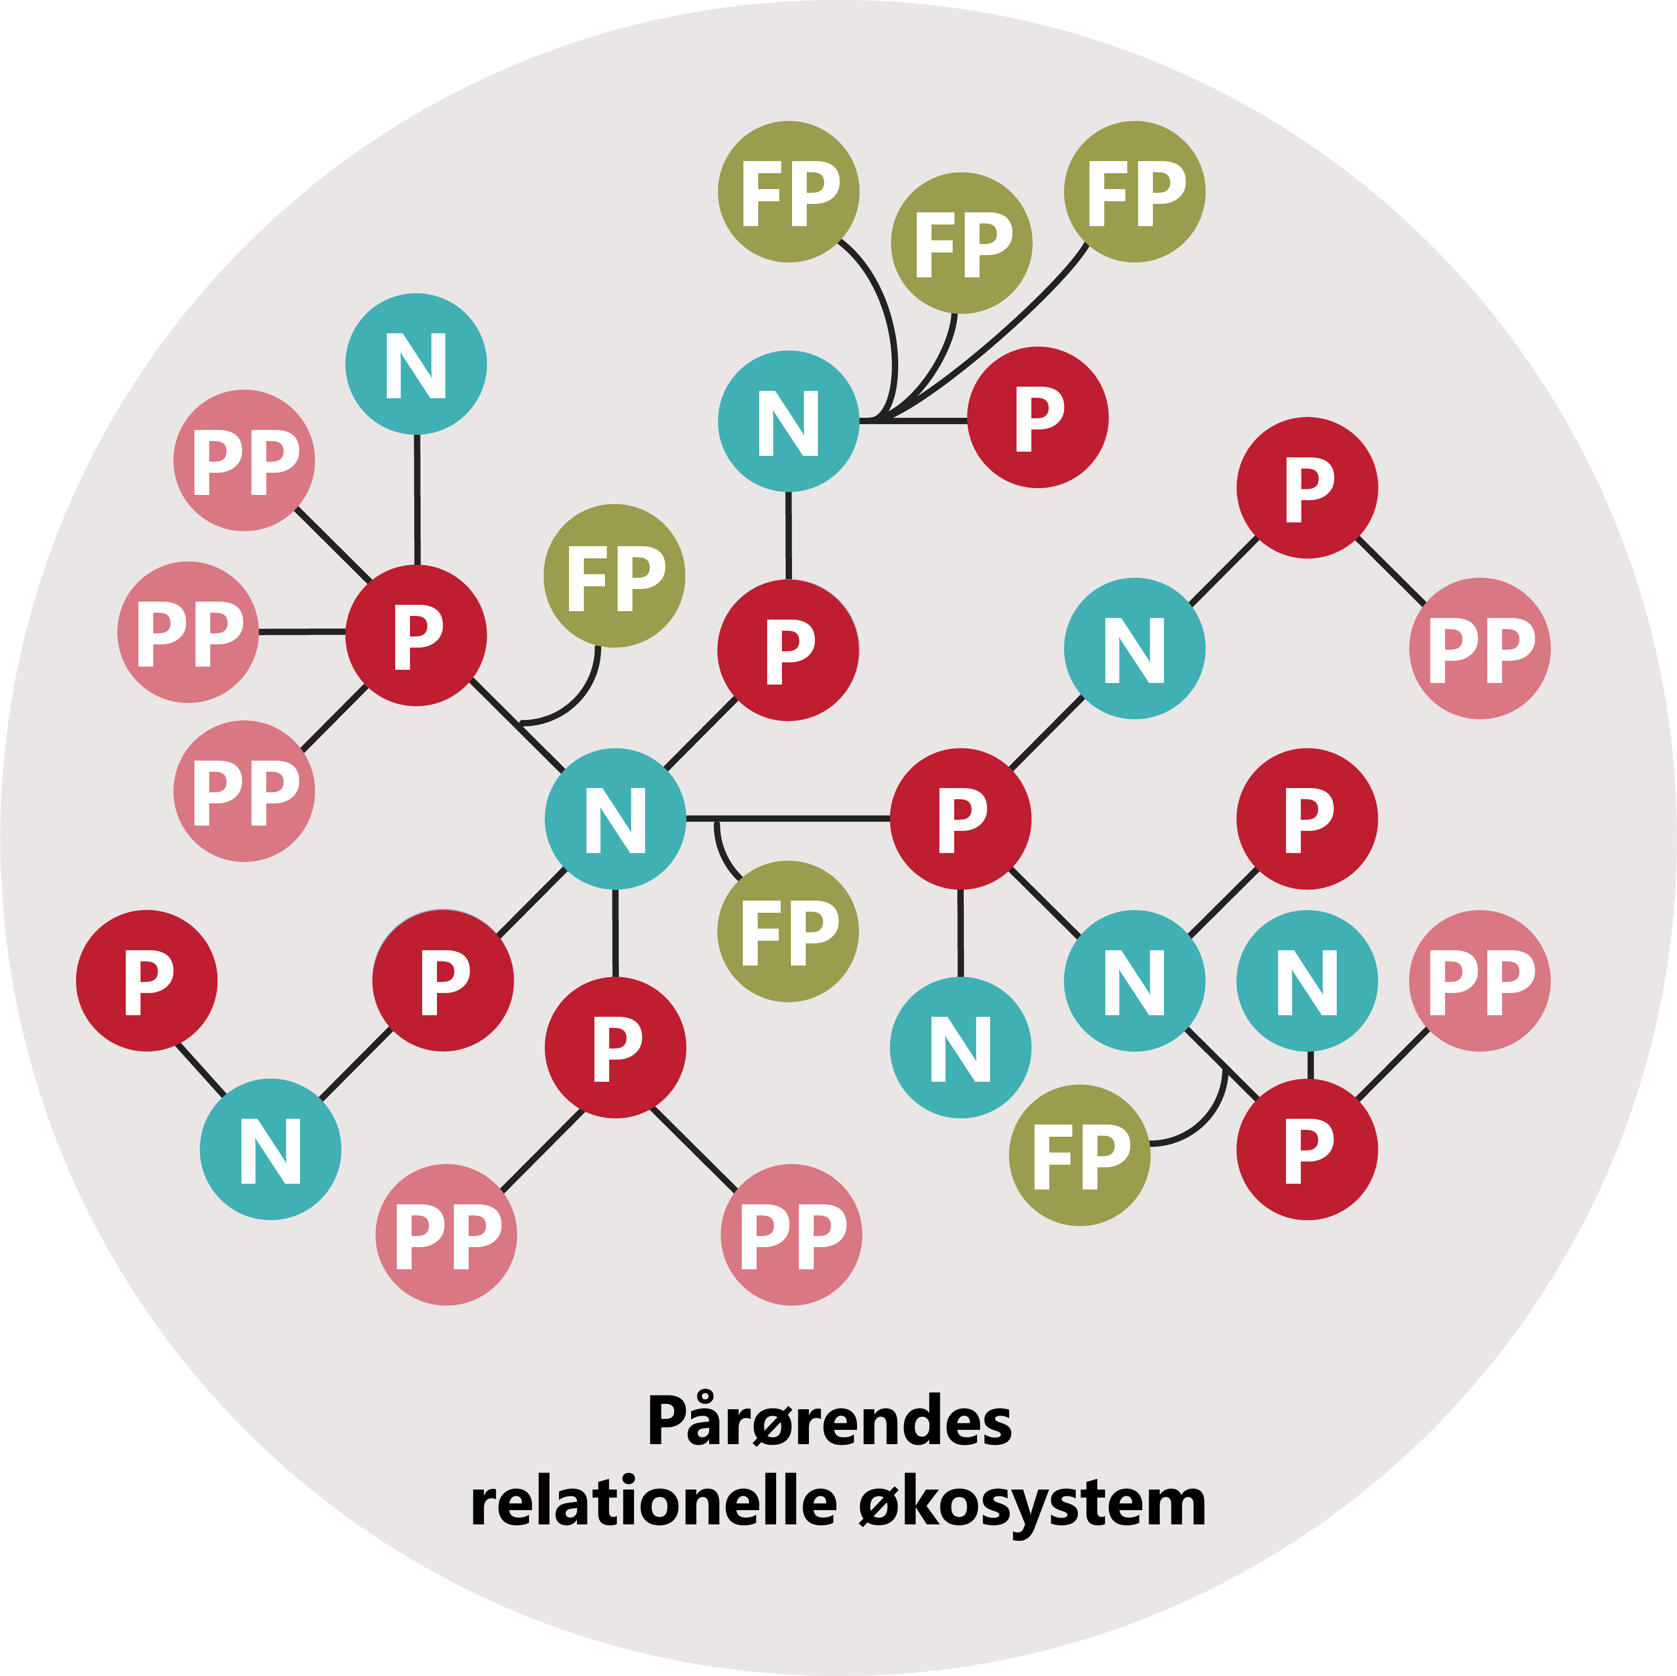
Pårørendes relationelle økosystem
      Flere nærtstående
      Flere pårørende til den nærtstående
      De pårørendes pårørende
      Flere fagprofessionelle
N: nærtstående, P: pårørende
PP: pårørendes pårørende, FP: de fagprofessionelle

Slide 11
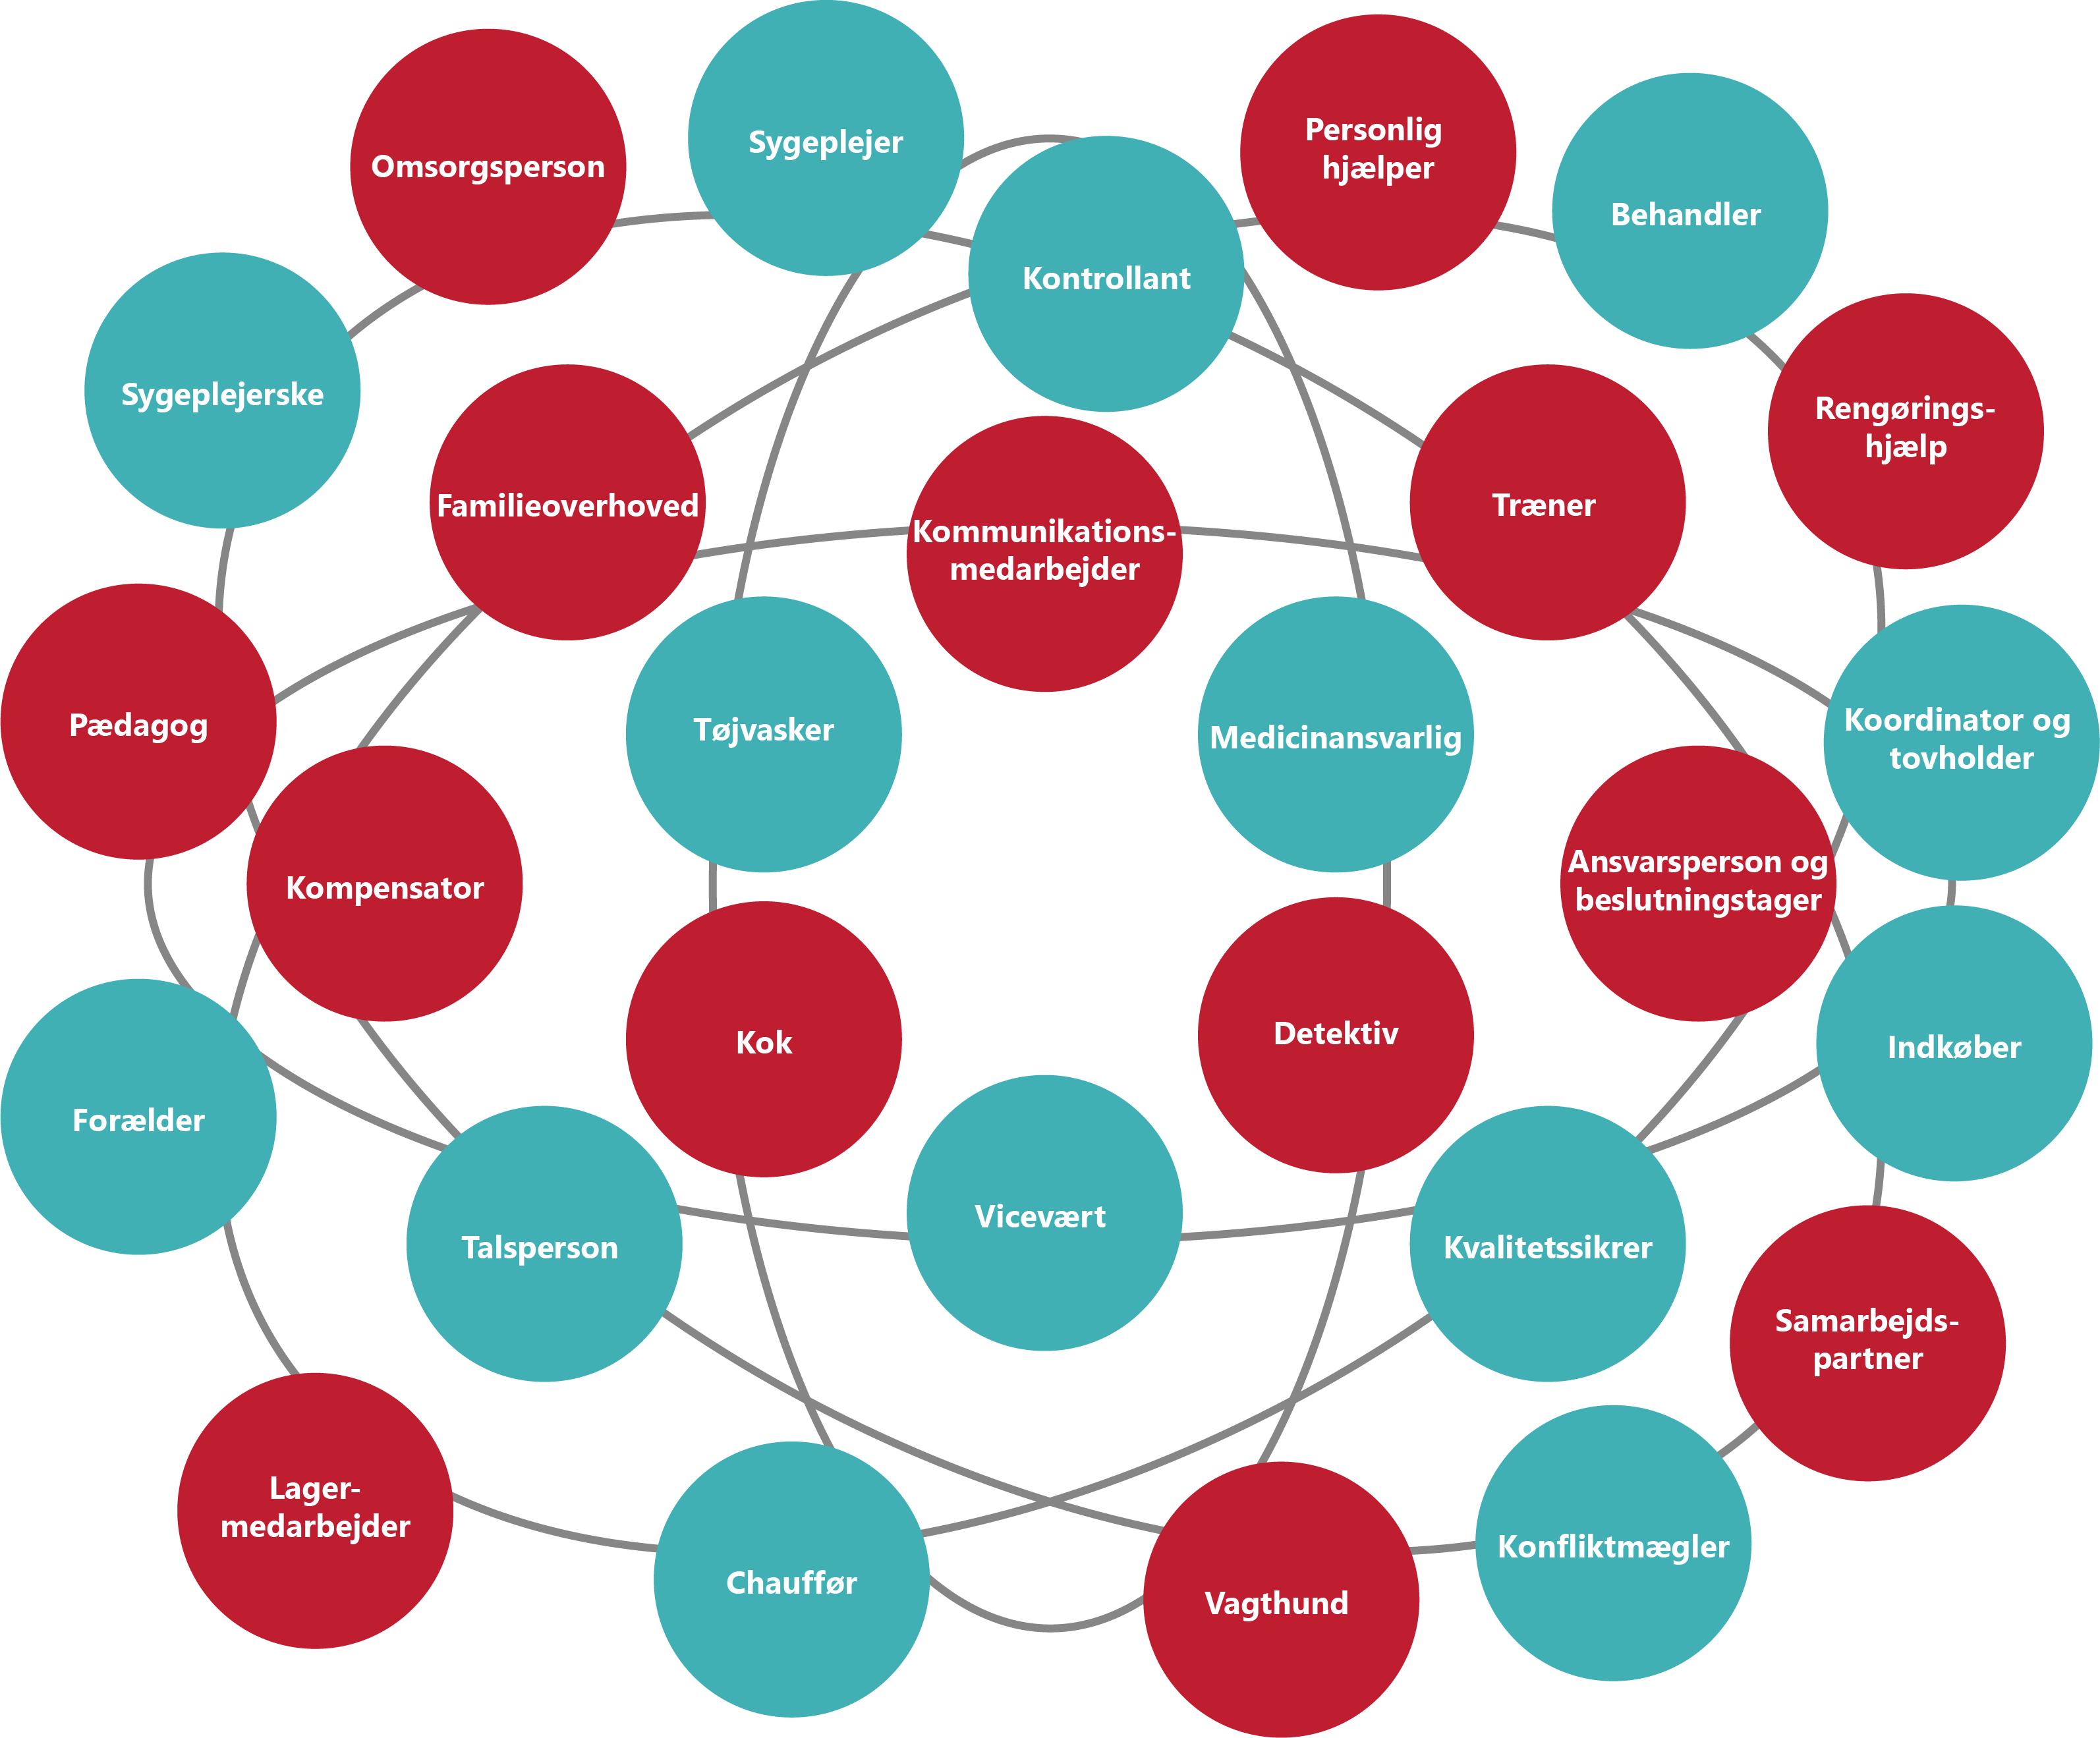
Pårørenderollens mange ansigter
Forskellige opgaver knytter sig til forskellige roller
Forskellige betingelser for at træde ind og ud af pårørenderollen/-rollerne – afhængig af fx
  Relation mellem den nærtstående og den pårørende
  Den nærtståendes sygdom og situation
  Hverdag eller systemkontakt
Nogle roller opleves mere ønskværdige end andre
  Roller, der indebærer pleje og behandling kan fx opleves som indgribende og ødelæggende for den grundlæggende relation

Slide 12
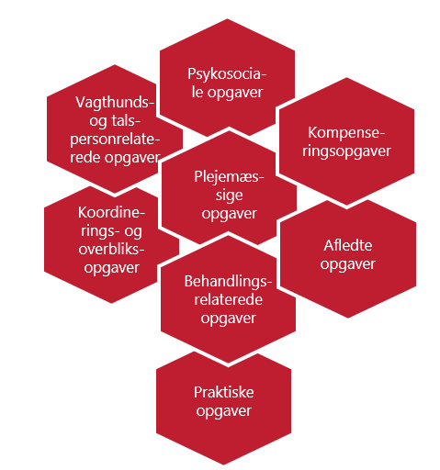
Opgaverne er mange
    Psykosociale opgaver: samvær, samtaler, motivere til at modtage hjælp og udføre daglige gøremål, deltage i sociale arrangementer mm
    Plejemæssige opgaver: daglig personlig hygiejne, toiletbesøg, hjælpe i seng mm
    Behandlingsrelaterede opgaver: akutte opgaver (fx iværksætte indlæggelse), medicin, sårpleje, måltidsstøttemålinger, observere, reagere, forstå og fortolke mm
    Praktiske opgaver: huslige opgaver, boligsituationer/flytninger, kørsel/transport, teknisk hjælp, økonomi mm
    Koordinering og overblik: deltage i samtaler/møder, koordinere videndeling, tovholder på aftaler, afgange/fuldmagter mm
    Vagthund og talsperson: advokat, oversætter og talerør – sikre at den nærtstående får den bedst mulige hjælp
    Afledte opgaver: andre børn i familien, pårørenderettigheder, familiens økonomi, pårørendes eget mentale helbred mm

Slide 13
Kompenseringsopgaver fylder
Plejemæssige opgaver
Behandlings-relaterede opgaver
Afledte opgaver
Kompen-serings-opgaver
Psykosociale opgaver
Praktiske opgaver
Koordinerings- og overbliks-opgaver
Vagthunds- og talsperson-relaterede opgaver
    Kompenserer for utilstrækkeligheder
    Kompenserer for manglende synkronicitet fx mellem behov og timing
    Ofte drevet af en moralsk forpligtelse
    Kan være forbundet med magtesløshed

Slide 14
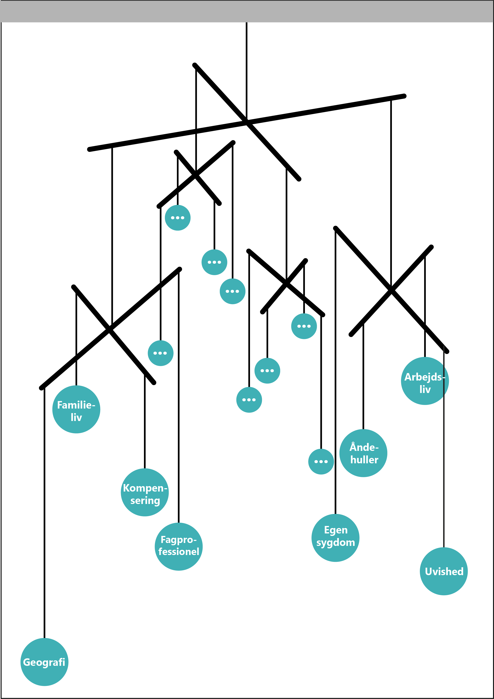
Påvirkning af hverdagslivet
    Familieliv og relationer
    Det sociale liv
    Arbejdsliv
    Økonomi
    Fysisk & mentalt helbred

Slide 15
Belastning – en sum af påvirkninger
    eget hverdagsliv, herunder fx egen sygdom
    karakter af nærtståendes sygdom/problematik og udvikling heri
    den grundlæggende relation
    geografi
    bosituation
    relationelle økosystem
    samarbejde med systemer og fagprofessionelle aktører
    egen faglig baggrund
    mulighed for åndehuller og formaliseret hjælp

Slide 16
Åndehuller og formaliserede støttetilbud
Hjælp og støtte
Åndehuller
Pårørendes pårørende
Civil-samfund
Lige-sindede
Private aktører
Offentlige aktører
De uopfyldte behov
Åndehuller
De pårørendes pårørende
At møde ligesindede

Slide 17
Uopfyldte behov for hjælp og støtte
Hjælp og støtte
Åndehuller
Pårørendes pårørende
Civilsamfund
Ligesindede
Private aktører
Offentlige aktører
De uopfyldte behov
Ikke at være bevidst om sine behov
Ikke at blive mødt i sine behov
Timingen er svær
Den nærtståendes situation
Udfordring at finde hjælpen

Slide 18



Konkluderende bemærkninger
Pårørende er mere end en ressource
Inddragelsens retning
Ulighed påvirker vilkår
økonomiske muligheder
relationelle forudsætninger
forudsætninger for at navigere
geografiske forskelle
opmærksomhed på den pårørendes samlede situation
pårørendesituationen er ikke statisk
pårørendes behov forstås ud fra den nærtståendes situation
møde den pårørende som et menneske i sin egen ret
varsom med simpel ressourceretorik

Slide 19
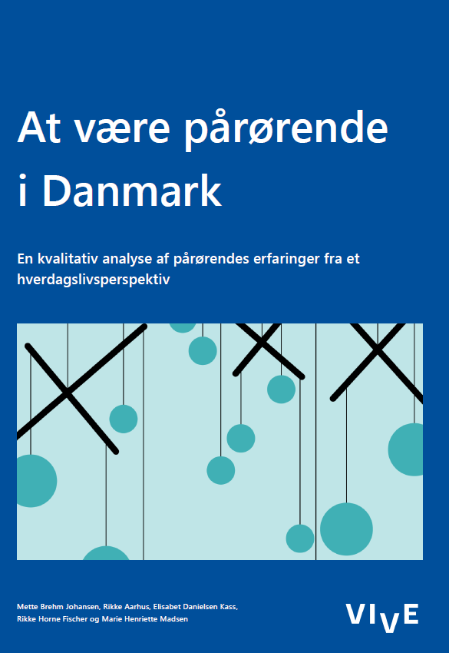
Tak til de pårørende,
der har deltaget i undersøgelsen
Notes:
I

